Slide 1
第六章 子程序结构
§6.1 子程序的设计方法
§6.2 嵌套与递归子程序
§6.3 子程序举例
§6.4 DOS系统功能调用

Slide 2
§6.1 子程序的设计方法
一、子程序指令
二、子程序的调用与返回
三、现场的保护与恢复
四、子程序参数的传递

Slide 3
一、子程序指令
子程序是完成特定功能的一段程序
当主程序（调用程序）需要执行这个功能时，采用CALL调用指令转移到该子程序的起始处执行
当运行完子程序功能后，采用RET返回指令回到主程序继续执行

Slide 4
一、子程序指令—调用指令
CALL指令分成4种类型（类似JMP）
  CALL label ；段内调用、直接寻址
  CALL r16/m16 ；段内调用、间接寻址
  CALL far ptr label ；段间调用、直接寻址
  CALL far ptr mem ；段间调用、间接寻址
CALL指令需要保存返回地址：
  段内调用——入栈偏移地址IP
  SP←SP－2，SS:[SP]←IP
  段间调用——入栈偏移地址IP和段地址CS
  SP←SP－2，SS:[SP]←CS
  SP←SP－2，SS:[SP]←IP

Slide 5
一、子程序指令—返回指令
根据段内和段间、有无参数，分成4种类型
  RET ；无参数段内返回
  RET i16 ；有参数段内返回
  RET ；无参数段间返回
  RET i16 ；有参数段间返回
需要弹出CALL指令压入堆栈的返回地址
  段内返回——出栈偏移地址IP
  IP←SS:[SP]， SP←SP＋2
  段间返回——出栈偏移地址IP和段地址CS
  IP←SS:[SP]，SP←SP＋2
  CS←SS:[SP]，SP←SP＋2

Slide 6
一、子程序指令—返回指令RET的参数
RET i16 ；有参数返回
RET指令可以带有一个立即数i16，完成RET操作后，堆栈指针SP将增加，即
  SP←SP+i16
这个特点使得程序可以方便地废除若干执行CALL指令以前入栈的参数

Slide 7
二、子程序的调用与返回
主程序
CALL label
子程序
RET
回到CALL指令后的指令处——返回地址

Slide 8
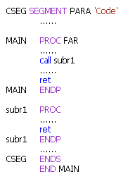
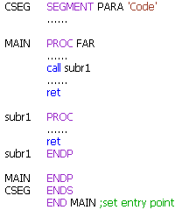
二、子程序的调用与返回
—书写形式（同一代码段内）

Slide 9
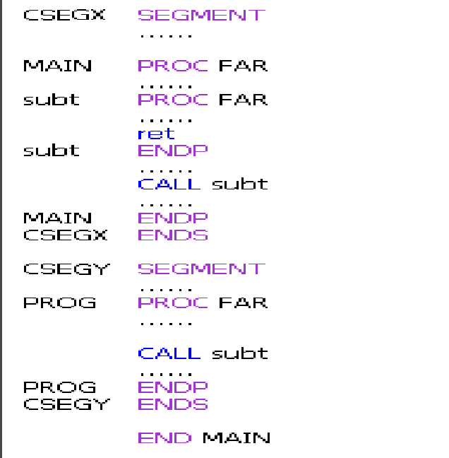
二、子程序的调用与返回
—书写形式（不同代码段）

Slide 10
三、现场的保护与恢复
现场：主程序转向子程序之前，其所使用的一些资源的状态（如标志位、R/M等）
子程序与主程序分别编制，通常会导致使用的资源发生冲突而影响主程序在调用子程序之后的正确执行
方法：利用堆栈
  在主程序中进行
  在子程序中进行

Slide 11
三、现场的保护与恢复
—在主程序中进行
……
PUSH BX
PUSH AX
CALL SUB1
POP AX
POP BX
……
注意：
进栈/出栈的顺序
保护与恢复的对象：
主程序用到的存有数据、中间结果且在CALL指令后还要用到的R/M

Slide 12
三、现场的保护与恢复
—在子程序中进行
SUB1 PROC
PUSH BX
PUSH AX
……
POP AX
POP BX
RET
SUB1 ENDP
注意：
进栈/出栈的顺序
保护与恢复的对象：
子程序用到的R/M

Slide 13
四、子程序参数的传递
入口参数（输入参数）：主程序提供给子程序
出口参数（输出参数）：子程序返回给主程序
参数的形式：
  ① 数据本身（传值）
  ② 数据的地址（传址）
传递的方法：
  ① 寄存器 ② 变量 ③ 堆栈

Slide 14
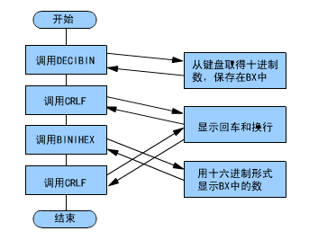
四、子程序参数的传递
通过寄存器传送参数
例6.3十进制到到十六进制转换程序。程序要求从键盘取得一个十进制数，然后把该数以十六进制的形式显示出来。

Slide 15
四、子程序参数的传递
Decihex segment
assume cs:decihex
Main proc far
Repeat :call decibin
call crlf
call binihex
call crlf
jmp repeat
Main endp
…
…
Decihex ends
end main

Slide 16
四、子程序参数的传递
Decibin proc near
mov bx,0
newchar:
mov ah,1
int 21h
sub al,30h
jl exit
cmp al,9d
jg exit
cbw
xchg ax,bx
mov cx,10d
mul cx
xchg ax,bx
add bx,ax
jmp newchar
Exit:
ret
Decibin endp

Slide 17
四、子程序参数的传递
Binhex proc near
mov ch,4
rotate:
mov cl,4
rol bx,cl
mov al,bl
and al,0fh
add al,30h
cmp al,3ah
jl printit
add al,7h
printit:
mov dl,al
mov ah,2
int 21h
dec ch
jnz rotate
ret binihex endp

Slide 18
四、子程序参数的传递
Crlf proc near
mov dl,0dh
mov ah,2
int 21h
mov dl,0ah
mov ah,2
int 21h
ret
Crlf endp

Slide 19
四、子程序参数的传递
如过程和调用程序在同一源文件中，则过程可直接访问模块中的变量
例6.4主程序MAIN和子程序PROADD在同一源文件中，要求用子程序PROADD累加数组中的所有元素，并把和（不考虑溢出的可能性）送到指定的存储单元中去。在这里，子程序PROADD直接访问模块的数据区。

Slide 20
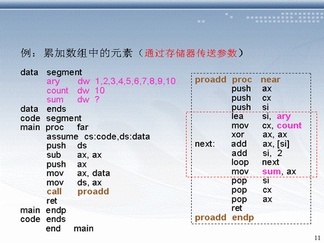

Slide 21
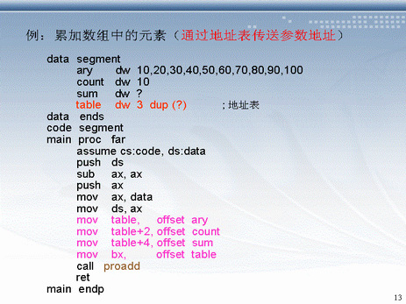

Slide 22
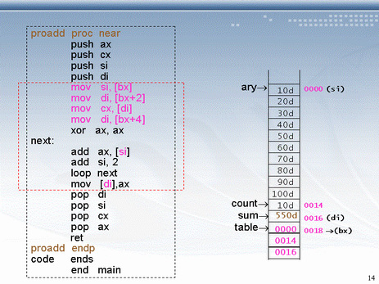

Slide 23
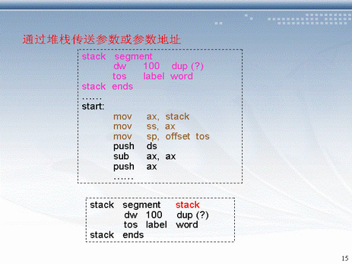

Slide 24
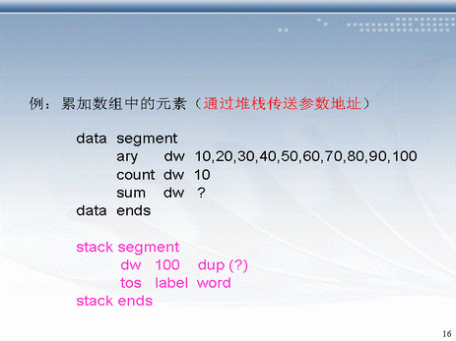

Slide 25
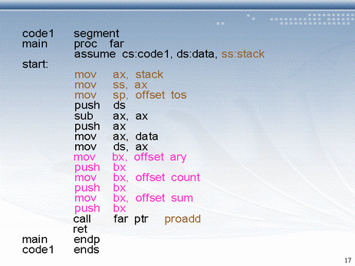

Slide 26
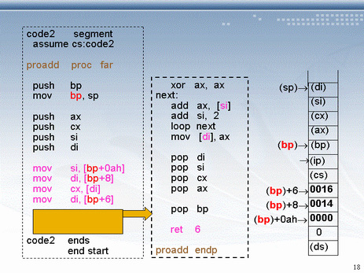

Slide 27
四、子程序参数的传递
多个模块之间的参数传递
  PUBLIC symbol[,……]
在一个模块中定义的符号（包括变量、标号、过程名等）在提供给其它模块使用时，必须要使用PUBLIC定义该符号为外部符号。
  EXTRN symbol name:type[,……]
在另一个模块中定义而要在本模块中使用的符号必须使用EXTRN伪操作，如符号为变量，则类型应该为byte,word,dword等；如符号为标号或过程名，则类型应为near,far

Slide 28
四、子程序参数的传递
例6.5
Extrn var:word,lab2:far
Public var1,var4,lab1
Data1 segment
var1 db ?
var3 dw ？
var4 dw ?
Data1 ends
Code1 segment
assume cs:code1,ds:data1
Main proc far
Start:
mov ax,data1
mov ds,ax
……..
……..
Lab1:
……..
……..
mov ax,4c00h
int 21h
Main endp
Code ends
end start

Slide 29
四、子程序参数的传递
Extrn var1:byte,var4:word
Public var2
Data2 segment
var2 dw 0
var3 db 5 dup(?)
Data2 ends
Code2 segment
assume cs:code2,ds:data2
………
Code2 ends
end
Extrn lab1:far
Public lab2,lab3
Code3 segment
assume cs:code3
………
lab2:
……….
lab3:
………
Code3 ends
end

Slide 30
四、子程序参数的传递
结构伪操作STRUC
struct_name STRUC
(DB、DW、DD等伪操作)
struct_name ENDS
STRUC伪操作只能定义一种结构模式，它并不能把有关信息存入存储器，为了达到这一目的，必须使用结构预置语句，结构顶置语句的格式是：
PERSONAL_DATA STRUC
INITIALS DB 'XX‘
LAST_NAME DB 5 DUP(?)
ID DB 0, 0
AGE DB ?
WEIGHT DW ?
PERSONAL_DATA ENDS
例：
EMPLOYEE_1 PERSONAL_DATA <‘JR’, , ,35>
EMPLOYEE_2 PERSONAL_DATA < >
EMPLOYEES PERSONAL_DATA 100 DUP (< >)
Variable structure name (preassignment specifications)

Slide 31
四、子程序参数的传递
MOV AL, EMPLOYEE_1.LAST_NAME[SI]
MOV AL, [BX].LAST_NAME[SI]
MOV AL, EMPLOYEES+4*12.LAST_NAME[SI]

Slide 32
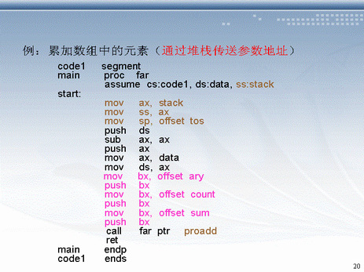

Slide 33
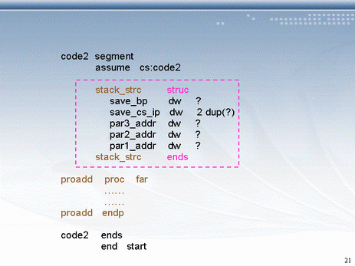

Slide 34
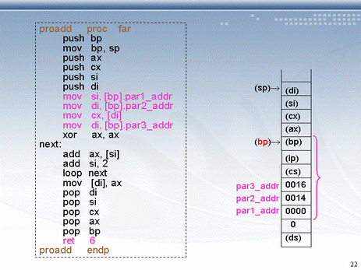

Slide 35
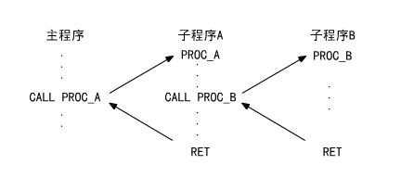
§6.2 嵌套与递归子程序
嵌套：子程序调用其他子程序
递归：子程序调用自己，该情况要合理设置出口参数，否则会造成程序死锁

Slide 36
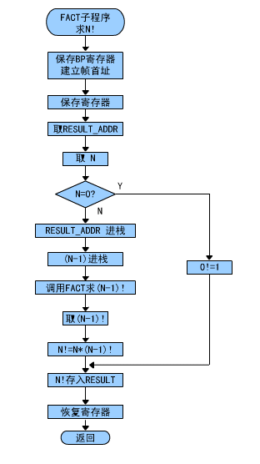
§6.2 嵌套与递归子程序
例：编制计算N! (N>=0)的程序。
N!= N* (N-1) * (N-2) * … * 1
求N!本身是一个子程序，由于N!是N和(N-1)!的乘积，所以为求(N-1)!必须递归调用求N!的子程序，但每次调用所使用的参数都不相同。

Slide 37
§6.2 嵌套与递归子程序
data_seg segment
n_v dw ?
result dw ?
data_seg ends
stack_seg segment
dw 128 dup(0)
tos label word
stack_seg ends
code1 segment
main proc far
assume cs:code1,ds:data_seg,ss:stack_seg
start:
mov ax,stack_seg
mov ss,ax
mov sp,offset tos
push ds
sub ax,ax
push ax
mov ax,data_seg
mov ds,ax

Slide 38
§6.2 嵌套与递归子程序
mov bx,offset result
push bx
mov bx,n_v
push bx
call far ptr fact
ret
main endp
code1 ends
code segment
frame struc
save_bp dw ?
save_cs_ip dw 2
dup(?)
n dw ?
result_addr dw ?
frame ends

Slide 39
assume cs:code
fact proc far
push bp
mov bp,sp
push bx
push ax
mov bx,[bp].result_addr
mov ax,[bp].n
cmp ax,0
je done
push bx
dec ax
push ax
call far ptr fact
mov bx,[bp].result_addr
mov ax,[bx]
mul [bp].n
jmp short return
done: mov ax,1
return:
mov [bx], ax
pop ax
pop bx
pop bp
ret 4
fact endp
code ends
end start

Slide 40
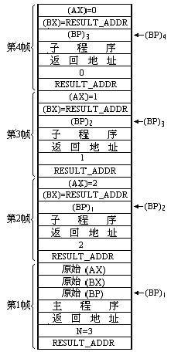
§6.2 嵌套与递归子程序

Slide 41
6.3子程序举例
例6.11 P231
例6.12 P237
下课自学

Slide 42
§6.4 DOS系统功能调用
汇编语言程序
DOS功能调用
ROM-BIOS
裸机

Slide 43
系统功能调用
21H号中断是DOS提供给用户的用于调用系统功能的中断，它有近百个功能供用户选择使用，主要包括设备管理、目录管理和文件管理三个方面的功能
ROM-BIOS也以中断服务程序的形式，向程序员提供系统的基本输入输出程序
汇编语言程序设计需要采用系统的各种功能程序
充分利用操作系统提供的资源是程序设计的一个重要方面，需要掌握

Slide 44
功能调用的格式
通常按照如下4个步骤进行：
在AH寄存器中设置系统功能调用号
在指定寄存器中设置入口参数
执行指令INT 21H实现中断服务程序的功能调用
根据出口参数分析功能调用执行情况

Slide 45
字符输出的功能调用
DOS功能调用INT 21H
  功能号：AH＝02H
  入口参数：DL＝字符的ASCII码
  功能：在显示器当前光标位置显示给定的字符，光标右移一个字符位置。如按Ctrl-Break或Ctrl-C则退出
；在当前显示器光标位置显示一个问号
mov ah,02h ；设置功能号：ah←02h
mov dl,’?' ；提供入口参数：dl←'?'
int 21h ；DOS功能调用：显示

Slide 46
字符串输出的功能调用
DOS功能调用INT 21H
  功能号：AH＝09H
  入口参数：
  DS:DX＝欲显示字符串在主存中的首地址
  字符串应以$（24H）结束
  功能：在显示器输出指定的字符串
可以输出回车（0DH）和换行（0AH）字符产生回车和换行的作用

Slide 47
字符串输出的功能调用—显示字符串（例）
str db 'Hello,Everybody !',0dh,0ah,'$'
；在数据段定义要显示的字符串
...
mov ah,09h ；设置功能号：ah←09h
mov dx,offset str
；提供入口参数：dx←字符串的偏移地址
int 21h ；DOS功能调用：显示

Slide 48
字符输入的功能调用
DOS功能调用INT 21H
  功能号：AH＝01H
  出口参数：AL＝字符的ASCII码
  功能：获得按键的ASCII代码值
调用此功能时，若无键按下，则会一直等待，直到按键后才读取该键值

Slide 49
字符输入的功能调用
—判断按键（例）
getkey: mov ah,01h ；功能号：ah←01h
int 21h ；功能调用
cmp al,’Y’ ；处理出口参数al
je yeskey ；是“Y”
cmp al,’N’
je nokey ；是“N”
jne getkey
...
yeskey: ...
nokey: ...

Slide 50
字符串输入的功能调用
关键要定义好缓冲区
DOS功能调用INT 21H
  功能号：AH＝0AH
  入口参数：DS:DX＝缓冲区首地址
执行该功能调用时，用户按键，最后用回车确认
本调用可执行全部标准键盘编辑命令；用户按回车键结束输入，如按Ctrl＋Break或Ctrl＋C则中止

Slide 51
字符串输入的功能调用
—缓冲区的定义
第1字节事先填入最多欲接收的字符个数（包括回车字符，可以是1～255）
第2字节将存放实际输入的字符个数（不包括回车符）
第3字节开始将存放输入的字符串
实际输入的字符数多于定义数时，多出的字符丢掉，且响铃
接收的字符串最后一个总是回车符

Slide 52
字符串输入的功能调用
—输入字符串（例）
；定义缓冲区
Buf db 81 ；第1个字节填入可能输入的最大字符数
db 0 ；存放实际输入的字符数
db 81 dup(0) ；存放输入的字符串
...
mov dx,seg buf ；伪指令seg取得buffer的段地址
mov ds,dx ；设置数据段DS
mov dx,offset buffer
mov ah,0ah
int 21h

Slide 53
补充：程序如何返回DOS
第一种
push ds
sub ax,ax
push ax
…
ret

Slide 54
补充：程序如何返回DOS
DOS执行文件通常有代码段，数据段，堆栈段，有些还有附加段，当DOS可执行被装入到内存的时候，DOS会在可执行程序的前面加上一个256字节的数据结构，这个结构成为PSP(Program Segment Prefix, 程序段前缀控制块。该块的结构如下：

Slide 55
00H 1 WORD 指令 INT 20H 返回到DOS
02H 1 WORD 程序分配块的底部
04H 1 BYTE 保留
05H 5 BYTE CALL功能调用入口
0AH 2 WORD INT 22H结束地址
0EH 2 WORD INT 23H CTRL-BREAK处理程序地址
12H 2 WORD INT 24H 标准错误处理程序地址
16H 1 WORD 父进程PSP
18H 20 BYTE 句柄表
2CH 1 WORD 环境块地址
2EH 2 WORD 保留
32H 1 WORD 句柄表大小
34H 2 WORD 句柄表地址
38H 24 BYTE 保留
50H 1 WORD INT 21H DOS 调用
52H 1 BYTE FAR RET
53H 9 BYTE 保留
5CH 16 BYTE 为未打开的FCB1使用
6CH 20 BYTE 为未打开的FCB2使用
80H 1 BYTE 命令行参数的长度
81H 127 BYTE 命令行参数
程序真正的代码就紧接在该PSP之后，既从100H开始。
程序调入后，CS和SS会自动指到代码段和堆栈段。
但DS和ES并不指向数据段和附加段，而是指向PSP段地址
RET所执行的操作：
IP<-SS:[SP]
SP<-SP+2
CS<-SS:[SP]

Slide 56
补充：程序如何返回DOS
第二种
mov ah，4ch
int 21h
结束当前执行的程序，并返回父进程DOS或DEBUG（加载并启动它运行的程序）。返回时，AL中保留返回的退出码。

Slide 57
补充：程序如何返回DOS
第三种
mov ah，00h
int 21h
该调用要求CS为PSP，实现INT 20h相同的功能

Slide 58
cseg segment
org 100h
assume cs:cseg ,ds:cseg,es:cseg,ss:cseg
start: .
. ;程序体
.
mov ah,00h
int 21h
cseg ends
end start

